Slide 1
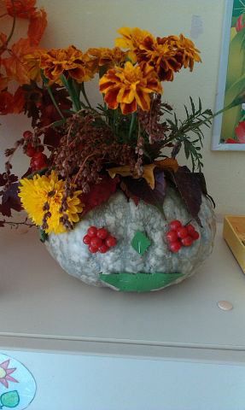
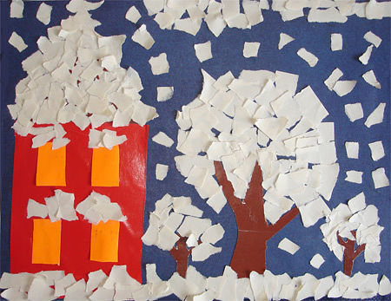
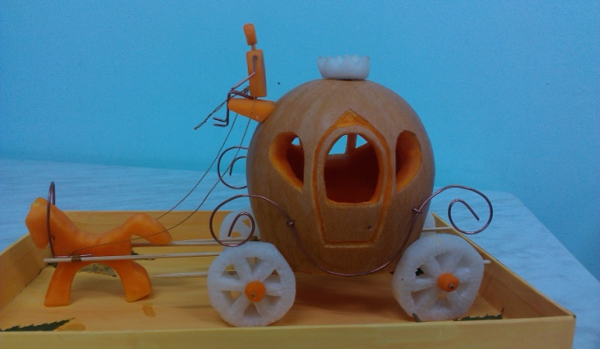
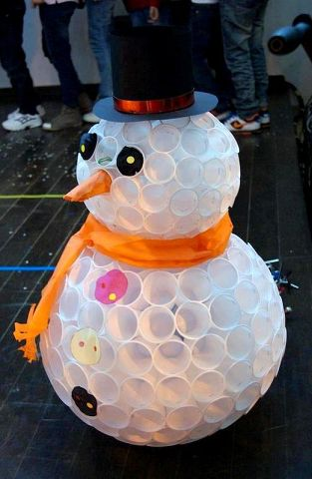
Творческая мастерская
«Наши золотые ручки»
МБДОУ МО «Центр - детский сад»217

Slide 2
Основные нормативные документы, определяющие новые приоритеты развития дошкольного образования:
1. Национальная образовательная инициатива «Наша новая школа» (утверждена Президентом РФ Д.Медведевым 04.02.2010 года)
2.Федеральная целевая программа развития образования на 2011—2015 годы.
3.Типовое положение о дошкольном образовательном учреждении (Приказ Минобрнауки от 27.10.2011 №2562)
4. Закон Краснодарского края «Об образовании» (от 29.12. 2004 г. N 828-КЗ).
5. Долгосрочная краевая целевая программа «Духовно – нравственного развития детей и молодежи, становления и укрепления семейных традиций в Краснодарском крае» на 2012-2014 годы

Slide 3
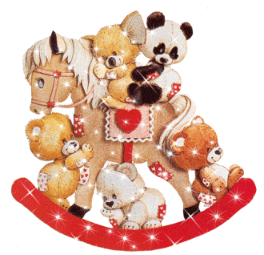
Творчество детей – это глубоко своеобразная сфера их духовной жизни, самовыражение и самоутверждение, в котором ярко раскрывается индивидуальная самобытность каждого ребенка.
В.А. Сухомлинский.
Творческая мастерская-Это модель взаимодействия ребёнка с окружающим.Работа детей в творческой мастерской помогает детям перенести полученный опыт в другие виды деятельности, что соответствует одному из основных принципов Ф к основной образовательной программы- принцип интеграции

Slide 4
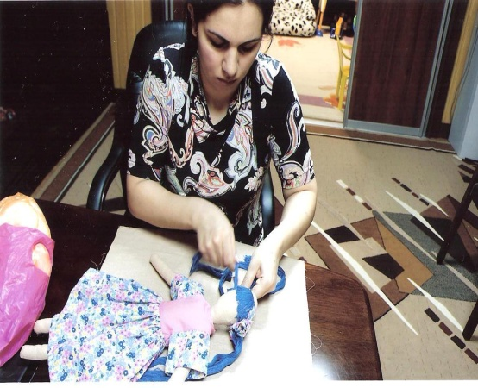
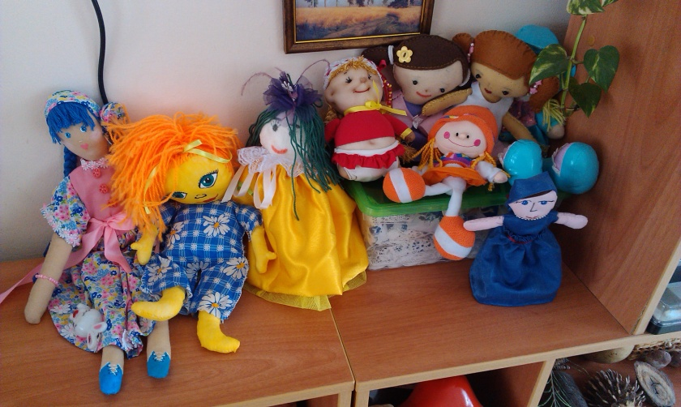
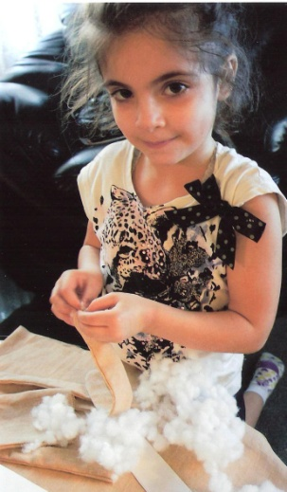
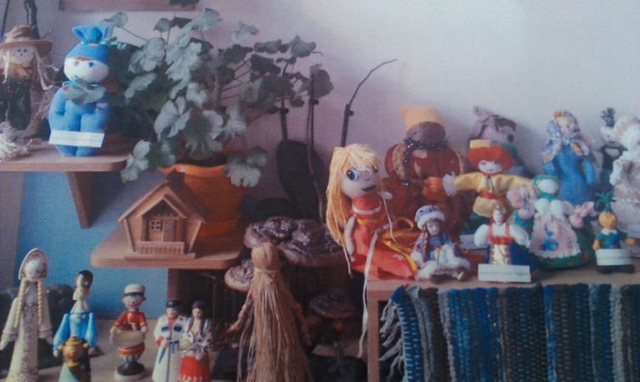
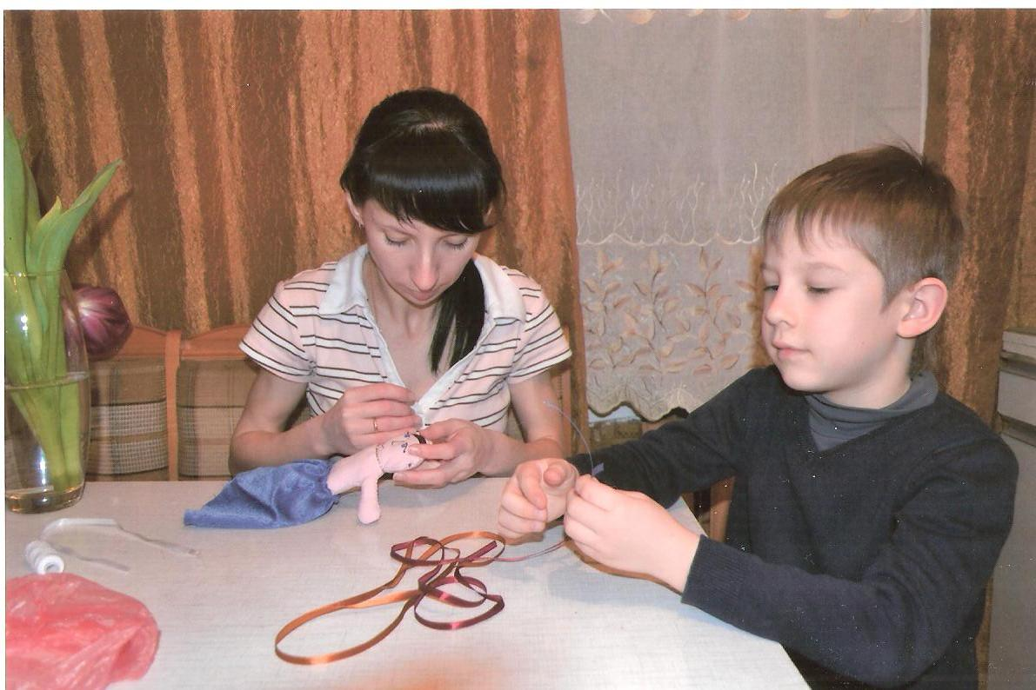
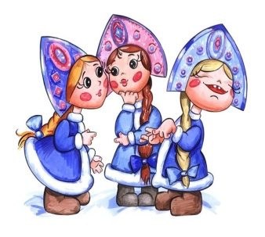
Наши куклы

Slide 5
Цели творческой мастерской
Создание творческого союза родителей, детей и педагогов
Установление эмоционального контакта и взаимодействия между поколениями

Slide 6
Задачи мастерской
установление эмоционального контакта между педагогами, родителями, детьми.
Ознакомление с искусством; обучение приемам работы (традиционным и нетрадиционным) с различными материалами (глина, соленое тесто, пластилин, краски, уголь, бумага и др)
Развитие мелкой моторики рук, координационных движений;
Развитие творческих способностей, воображения, фантазии;
Развитие и улучшение детски-родительских отношений на основе творческой совместной деятельности.

Slide 7
Особенности творческой мастерской
Творческое начало, которое несёт в себе сама идея такой деятельности
Партнёрские взаимоотношения педагога и ребёнка
Атмосфера эмоционального подъёма
Организация и стимулирование импровизированной творческой деятельности ребёнка
Быстрый и эффективный способ приобретения навыков и умений, способ обучения не заметный для самого ребёнка

Slide 8
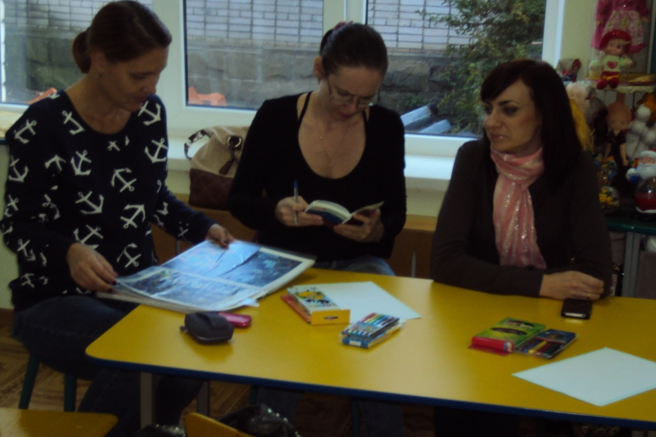

Slide 9
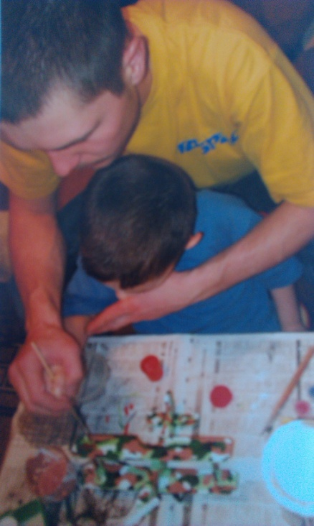
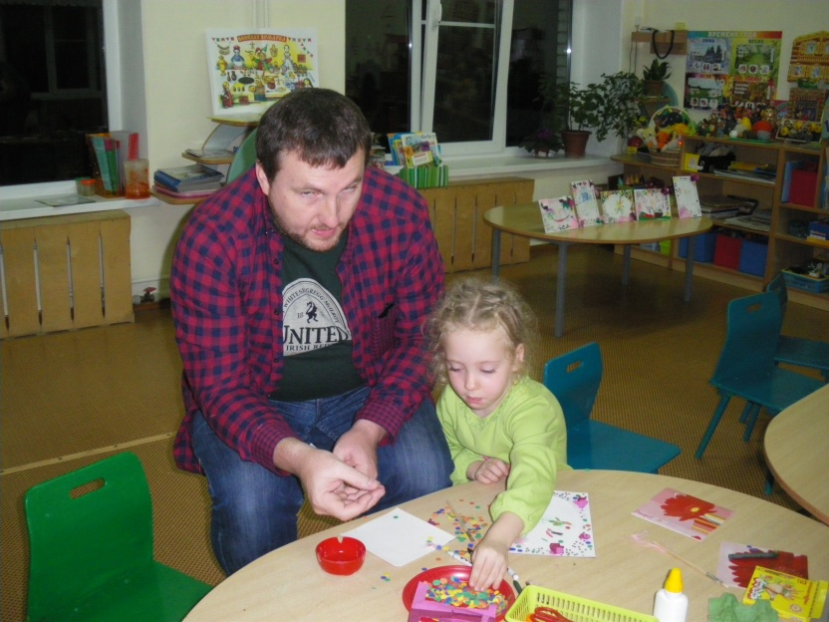
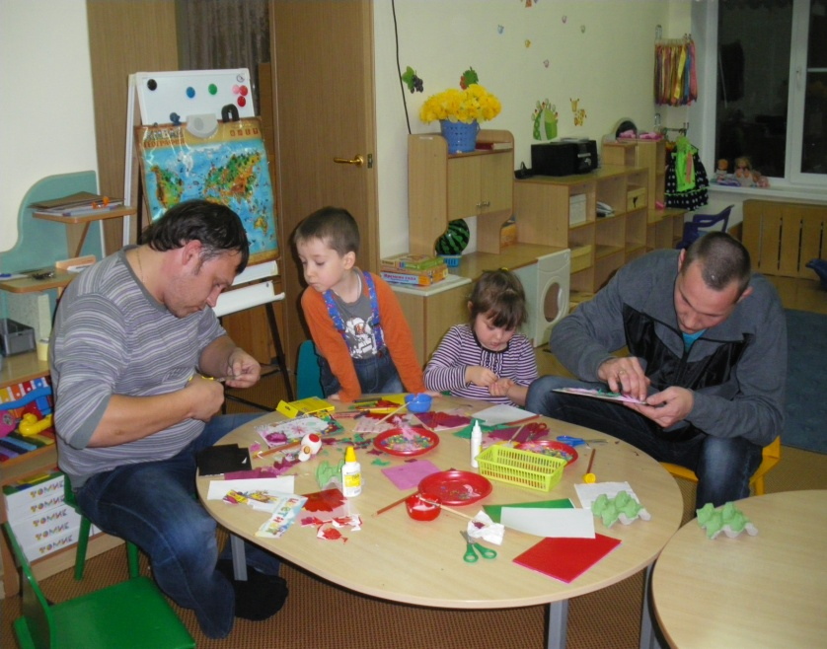

Slide 10
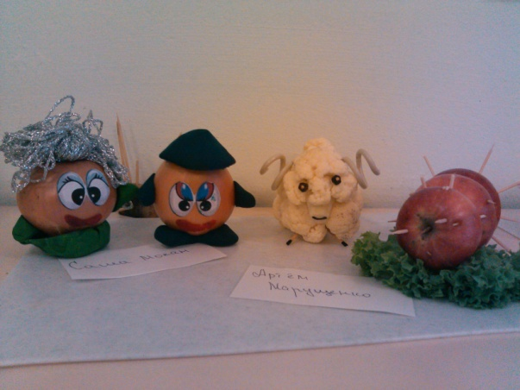
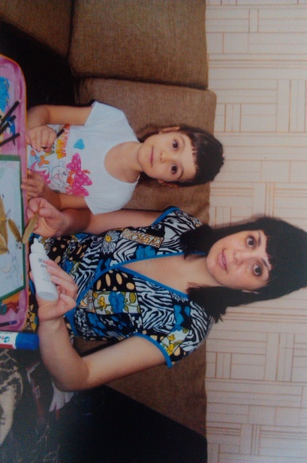
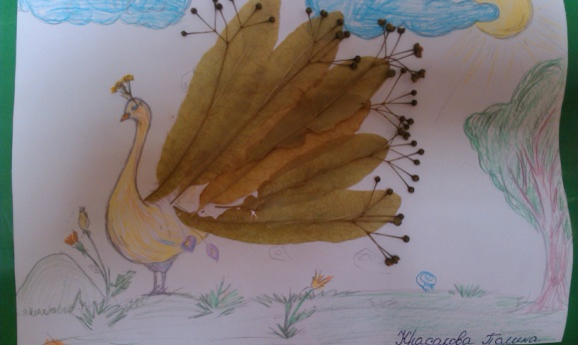
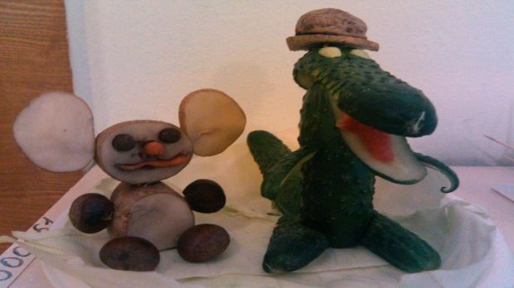
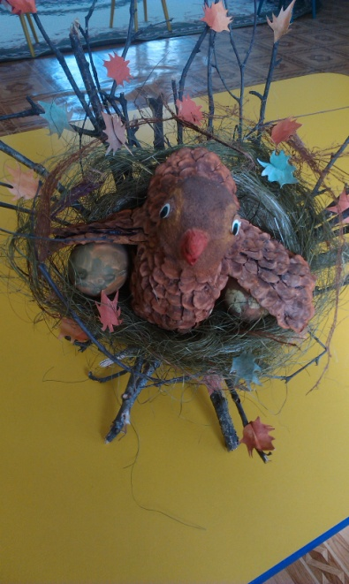
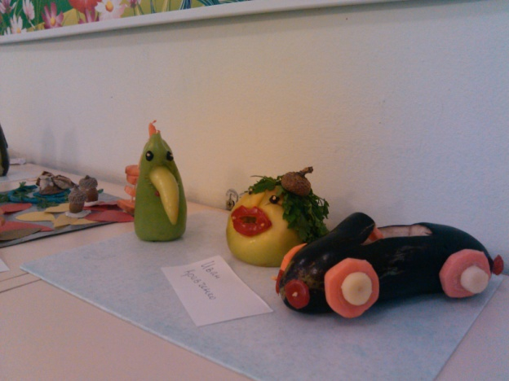
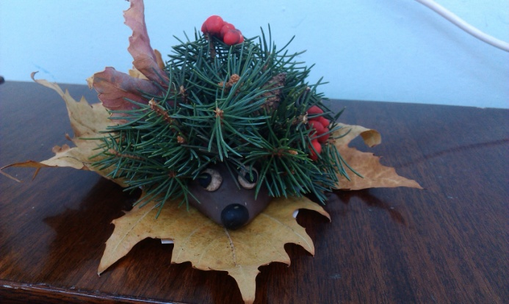
Осенняя фантазия

Slide 11
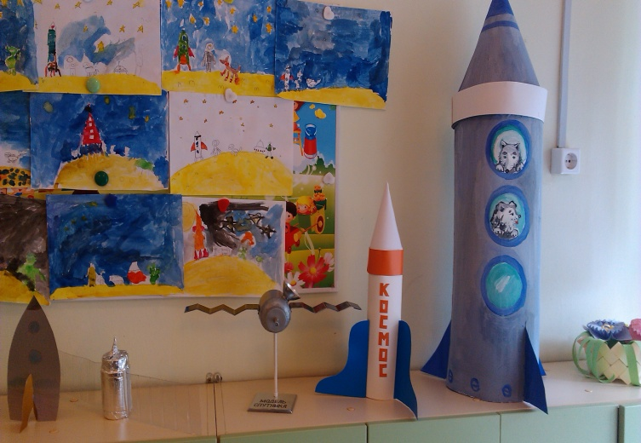
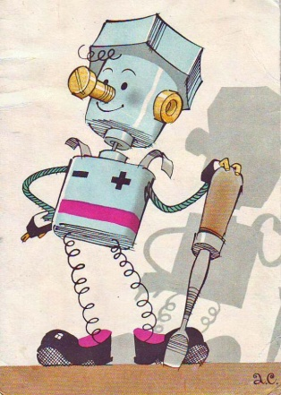
Ко дню космонавтики

Slide 12
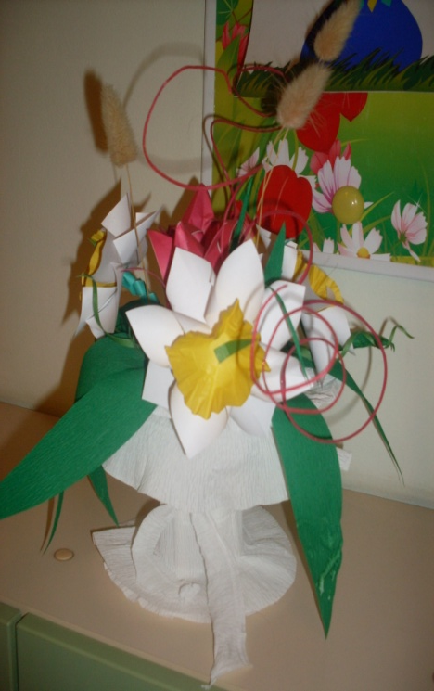
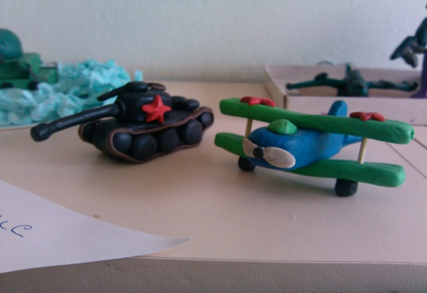
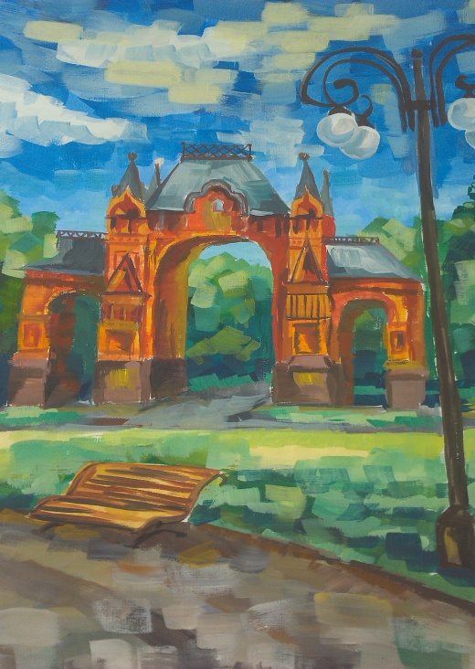
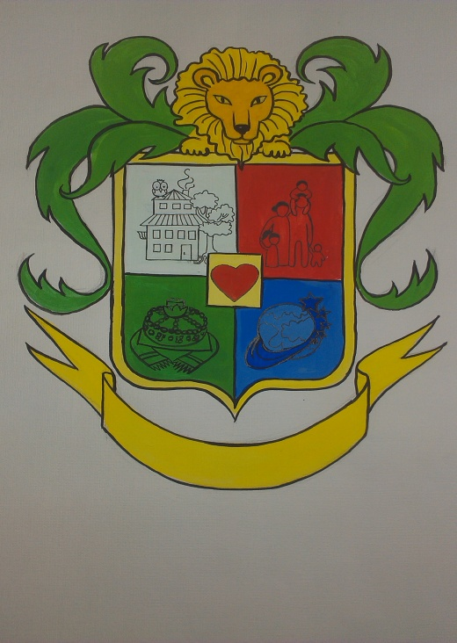
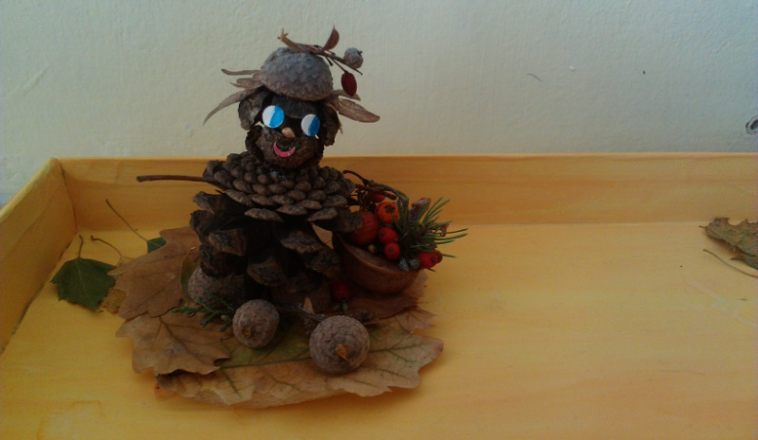
Наши выставки

Slide 13
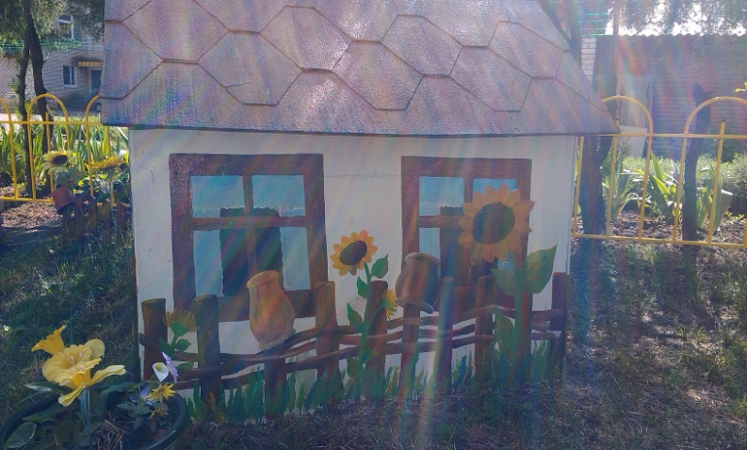
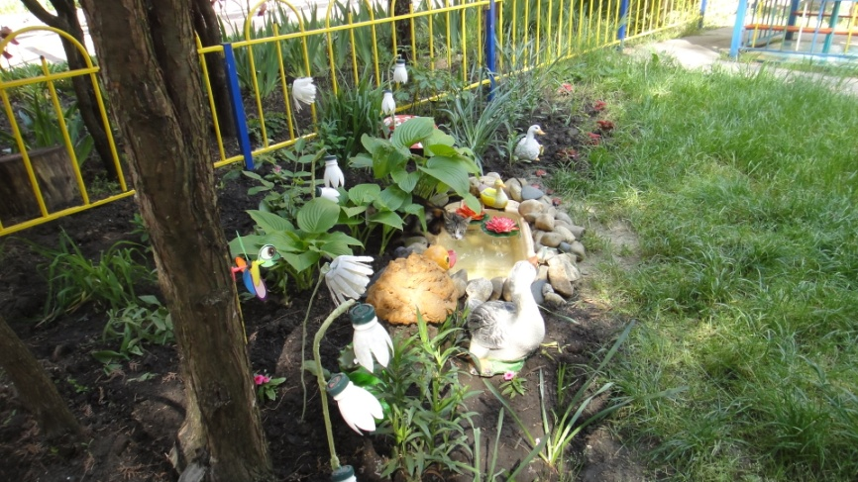
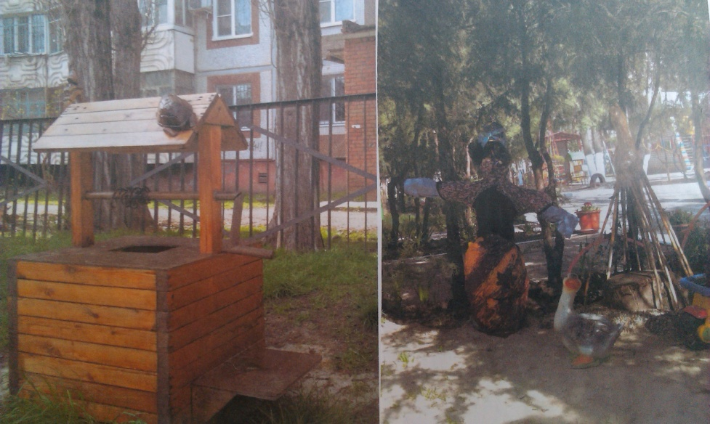
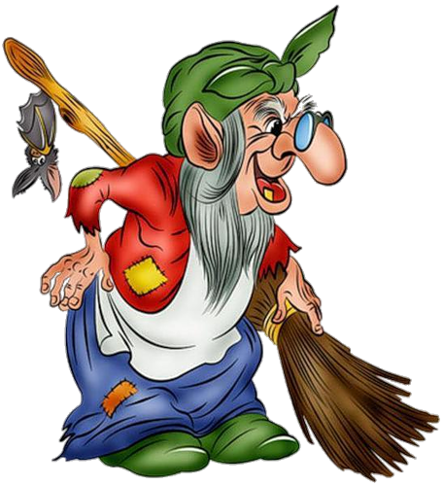
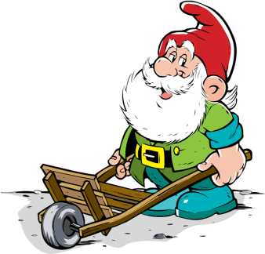
Оформление участка

